Slide 1
Решения задач типа в9

Slide 2
Типичные ошибки ЕГЭ:
перепутать площадь поверхности с объемом;
при изменении радиуса некоторых тел в несколько раз, объем меняем ошибочно в это же количество раз, а надо смотреть на формулу, радиус может быть в квадрате (а значит надо изменять объем дважды в это количество раз) или в кубе (значит надо изменять объем трижды в это количество раз).

Slide 3
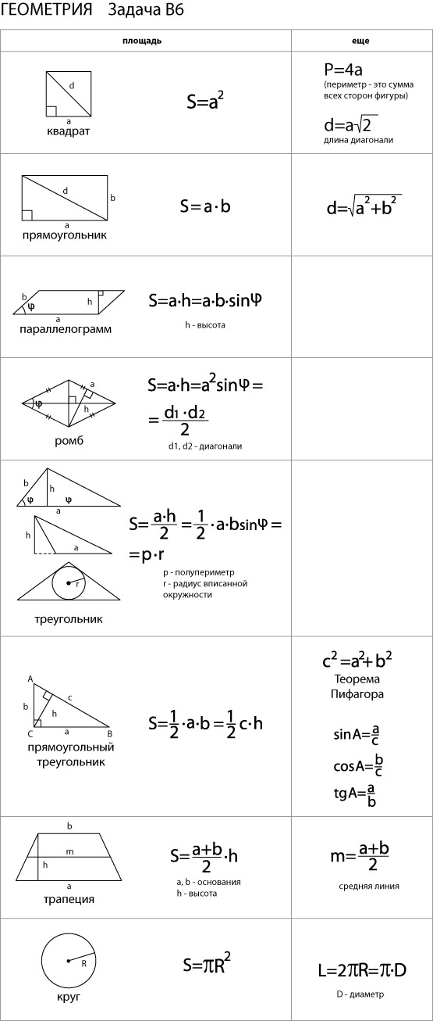
Основные формулы

Slide 4
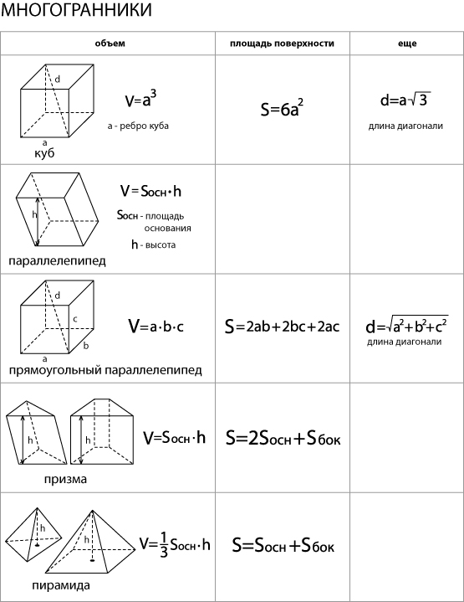
К
задачам
типа В9

Slide 5
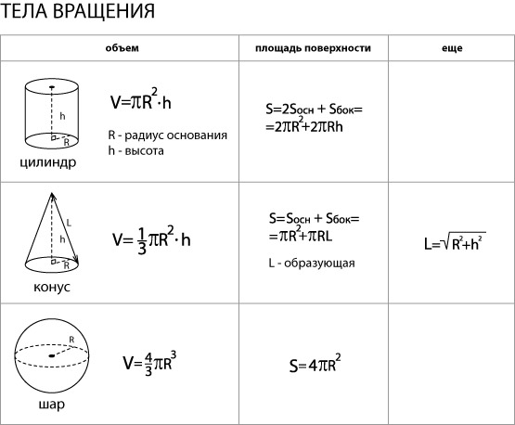

Slide 6
Стереометрия на ЕГЭ по математике — это задачи В9 и С2. Сначала расскажем, как решать задачи В9. Они простые. Вам понадобится лишь знание формул и элементарная логика.
Все формулы есть в наших таблицах.
1.Куб, параллелепипед, призма, пирамида. Объем и площадь поверхности
2.Цилиндр, конус, шар. Объем и площадь поверхности
Часто в задачах ЕГЭ, посвященных стереометрии, требуется посчитать объем тела или площадь его поверхности. Или как-то использовать эти данные. Поэтому заглянем в толковый словарь русского языка и уточним понятия.
Объем — величина чего-нибудь в длину, ширину и высоту, измеряемая в кубических единицах.
Другими словами, чем больше объем, тем больше места тело занимает в трехмерном пространстве.
Площадь — величина чего-нибудь в длину и ширину, измеряемая в кубических единицах.
Представьте себе, что вам нужно оклеить всю поверхность объемного тела. Сколько квадратных сантиметров (или метров) вы бы обклеили? Это и есть его площадь поверхности.

Slide 7
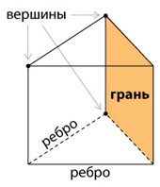
Объемные тела — это многогранники (куб, параллелепипед, призма, пирамида) и тела вращения (цилиндр, конус, шар). Если в задаче по стереометрии речь идет о многограннике, вам встретятся термины «вершины» «грани» и «ребра». Вот они, на картинке.
Чтобы найти площадь поверхности многогранника,
сложите площади всех его граней.
Вам могут также встретиться понятия «прямая призма, правильная призма, правильная пирамида».
Прямой называется призма, боковые ребра которой перпендикулярны основанию.
Если призма — прямая и в ее основании лежит правильный многоугольник, призма будет называться правильной.
Правильная пирамида — такая, в основании которой лежит правильный многоугольник, а вершина проецируется в центр основания.

Slide 8
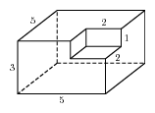
Перейдем к практике.
1. Одна из самых распространенных задач В9 — такая, где надо посчитать объем или площадь поверхности многогранника, из которого какая-нибудь часть вырезана. Например, такого:
Что тут нарисовано? Очевидно, это большой параллелепипед, из которого вырезан «кирпичик», так что получилась «полочка». Если вы увидели на рисунке что-то другое — обратите внимание на сплошные и штриховые линии. Сплошные линии — видимы. Штриховыми линиями показываются те ребра, которые мы не видим, потому что они находятся сзади.
Объем найти просто. Из объема большого «кирпича» вычитаем объем маленького. Получаем: 75-4 =71.

Slide 9
А как быть с площадью поверхности? Почему-то многие школьники пытаются посчитать ее по аналогии с объемом, как разность площадей большого и малого «кирпичей».
В ответ на такое «решение» можно предложить детскую задачу — если у четырехугольного стола отпилить один угол, сколько углов у него останется?
На самом деле нам нужно посчитать сумму площадей всех граней — верхней, нижней, передней, задней, правой, левой, а также сумму площадей трех маленьких прямоугольников, которые образуют «полочку». Можно сделать это «в лоб», напрямую.
Но есть и способ попроще.
Прежде всего, если бы из большого
параллелепипеда ничего не вырезали, его площадь
поверхности была бы равна 110.
А как повлияет на него вырезанная «полочка»?

Slide 10
Давайте посчитаем сначала площадь всех горизонтальных участков, то есть «дна», «крыши» и нижней поверхности «полочки». С дном — все понятно, оно прямоугольное, его площадь равна 5*5 = 25. А вот сумма площадей «крыши» и горизонтальной грани «полочки» ?...Посмотрите на них сверху.
…В этот момент и наступает понимание. Кому-то проще нарисовать вид сверху. Кому-то — представить, что мы передвигаем дно и стенки полочки и получаем целый большой параллелепипед, площадь поверхности которого равна 110. Каким бы способом вы ни решали, результат один — площадь поверхности будет такой же, как и у целого параллелепипеда, из которого ничего не вырезали.
Ответ: 110.

Slide 11
2.Здесь тоже надо найти
площадь поверхности
многогранника:
S=2*12+2*15+2*20-2=72.
Из площади поверхности
«целого кирпича»
вычитаем площади двух квадратиков со стороной 1 — на верхней и нижней гранях.

Slide 12
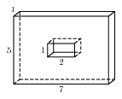
3. Найти площадь поверхности.
Сначала посчитайте сумму
площадей всех граней.
Представьте, что вы дизайнер, а эта штучка —
украшение. И вам надо оклеить эту штуку чем-то ценным, например, бриллиантами Сваровски. И вы их покупаете на свои деньги. (Я не знаю почему, но эта фраза мгновенно повышает вероятность правильного ответа!) Оклеивайте все грани плитки. Но только из площадей передней и задней граней вычтите площадь «окошка». А затем — само «окошко». Оклеивайте всю его «раму».
Ответ: 96.

Slide 13
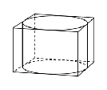
4.Прямоугольный параллелепипед описан около цилиндра, радиус основания и высота которого равны 1. Найдите объем параллелепипеда.
Прежде всего, заметим, что высота
цилиндра равна высоте параллелепипеда. Нарисуйте вид сверху, то есть круг, вписанный в прямоугольник. Тут сразу и увидите, что этот прямоугольник — на самом деле квадрат, а сторона его в два раза больше, чем радиус вписанной в него окружности. Итак, площадь основания параллелепипеда равна 4, высота равна 1, объем равен 4.

Slide 14
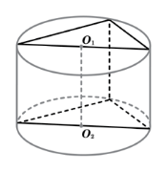
5.В основании прямой призмы лежит прямоугольный треугольник с катетами 6 и 8. Боковые ребра равны 4. Найдите объем цилиндра, описанного около этой призмы. В ответ запишите V/π.
Очевидно, высота цилиндра равна боковому ребру призмы, то есть 4. Осталось найти радиус его основания.
Рисуем вид сверху. Прямоугольный треугольник вписан в окружность. Где будет находиться радиус этой окружности?
Правильно, посередине гипотенузы. Гипотенузу находим по теореме Пифагора,она равна 10.
Тогда радиус основания цилиндра
равен пяти. Находим объем цилиндра
по формуле и записываем ответ: 100.

Slide 15
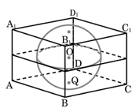
6.В прямоугольный параллелепипед
вписан шар радиуса 1. Найдите объем
параллелепипеда.
Нарисуйте вид сверху, сбоку или спереди. В любом случае вы увидите одно и то же — круг, вписанный в прямоугольник. Очевидно, этот прямоугольник будет квадратом. Можно даже ничего не рисовать, а просто представить себе шарик, который положили в коробочку так, что он касается всех стенок, дна и крышки. Ясно, что такая коробочка будет кубической формы. Длина, ширина и высота этого куба в два раза больше, чем радиус шара.
Ответ: 8.

Slide 16
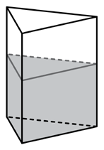
Следующий тип задач — такие, в которых увеличили или уменьшили какой-либо линейный размер (или размеры) объемного тела. А узнать нужно, как изменится объем или площадь поверхности.
7. В сосуд, имеющий форму правильной треугольной призмы, налили воду. Уровень воды достигает 12 см. На какой высоте будет находиться уровень воды, если ее перелить в другой такой же сосуд, у которого сторона основания в 2 раза больше, чем у первого? Ответ выразите в сантиметрах.
Слова «другой такой же сосуд» означают,
что другой сосуд тоже имеет форму правильной
треугольной призмы. То есть в его основании —
правильный треугольник, у которого все стороны
в два раза больше, чем у первого. Мы уже говорили о том, что площадь этого треугольника будет больше в 4 раза. Объем воды остался неизменным. Следовательно, в 4 раза уменьшится высота.
Ответ: 3.

Slide 17
8.Одна цилиндрическая кружка вдвое выше второй, зато вторая в два раза шире. Найдите отношение объема второй кружки к объему первой.
Давайте вспомним, как мы решали стандартные задачи В12, на движение и работу. Мы рисовали таблицу.И здесь тоже нарисуем таблицу
Мы помним, что V=πR²h. Высота Радиус Объем
Первая кружка h R πR²h
Вторая кружка 1/2h 2R π(2R)²h/2
Считаем объем второй кружки.
Он равен π(2R)²h/2 =2πR²h. Получается, что он в два раза больше, чем объем первой.

Slide 18
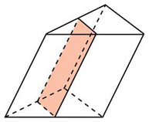
9. Следующая задача тоже решается без формул.
Через среднюю линию основания треугольной призмы, объем которой равен 32, проведена плоскость, параллельная боковому ребру. Найдите объем отсеченной треугольной призмы.
Высота меньшей призмы высота
такая же, как и у большой.
А какой же будет ее площадь основания? Очевидно, в 4 раза меньше. Вспомните свойство средней линии треугольника — она равна половине основания. Значит, объем отсеченной призмы равен 8.

Slide 19
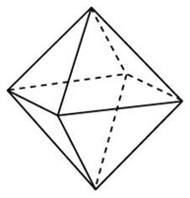
10. Во сколько раз увеличится площадь поверхности октаэдра, если все его ребра увеличить в 3 раза?
Только не надо обмирать от
ужаса при слове «октаэдр».
Тем более — он здесь нарисован и представляет собой две сложенные вместе четырехугольные пирамиды. А мы уже говорили — если все ребра многогранника увеличить в три раза, площадь поверхности увеличится в 9 раз, поскольку 3² = 9.
Ответ: 9.

Slide 20
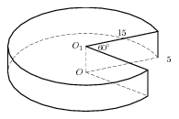
11. Найдите объем V части
цилиндра, изображенной на
рисунке.
В ответе укажите V/π.
Изображен не целый цилиндр, а его часть. Из него, как из круглого сыра, вырезали кусок. Надо найти объем оставшегося «сыра».
Какая же часть цилиндра изображена? Вырезан кусок с углом 60 градусов, а 60° — это одна шестая часть полного круга. Значит, от всего объема цилиндра осталось пять шестых. Находим объем всего цилиндра, умножаем на пять шестых, делим на π, записываем
ответ: 937,5.

Slide 21
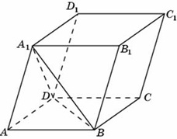
12. Объем параллелепипеда равен 9. Найдите объем треугольной
пирамиды АВDА₁.
Мы помним, что V_{парал}=S_{осн}h.
А объем пирамиды равен V=1/3*S_{осн}h
Иными словами, если у параллелепипеда и пирамиды одинаковые основания и одинаковые высоты, то объем пирамиды будет в три раза меньше, чем объем параллелепипеда. А у нашей пирамиды еще и площадь основания в два раза меньше. Значит, ее объем в шесть раз меньше объема параллелепипеда.
Ответ: 1,5.

Slide 22
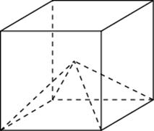
13. Объем куба равен 12. Найдите объем четырехугольной пирамиды, основанием которой является грань куба, а вершиной — центр куба.
Если бы пирамида и куб
имели одинаковые
высоты, объем пирамиды был
бы в 3 раза меньше объема куба (поскольку площади основания у них одинаковые). А у нашей пирамиды высота в два раза меньше, чем у куба. Значит, ее объем будет в 6 раз меньше, чем у куба.
Ответ: 2.

Slide 23
13.Радиусы трех шаров равны 6, 8 и 10. Найдите радиус шара, объем которого равен сумме их объемов.
На самом деле это задача по алгебре, причем элементарная. Объем шара равен 4\3πR³. Осталось решить уравнение:
4\3π6³ +4\3 π8³ +4\3 π10³ = 4\3 π R³
6³ + 8³ + 10³ = R³
R³ =1728
Как извлечь кубический корень из этого числа? Очень просто — разложите его на множители.
1728 = 2³ *6³
R = 2*6 = 12
Ответ: 12.

Slide 24
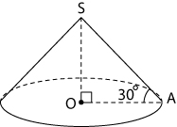
14.Найдите объем V конуса, образующая которого равна 2 и наклонена к плоскости основания под углом 30 градусов. В ответе укажите V/π.
Если вы вдруг забыли, что такое образующая, — смотрите нашу таблицу с формулами. А что значит «наклонена к плоскости основания»? Вспомним, что угол между прямой и плоскостью — это угол между прямой и ее проекцией на эту плоскость, то есть угол OАS.
Из прямоугольного треугольника AOS находим, что OS = h =1, АО= R= . Объем конуса найдем по известной формуле и поделим на π.
Ответ: 1.

Slide 25
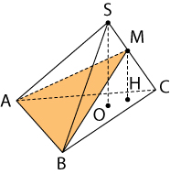
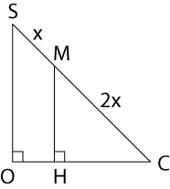
15. Объем треугольной пирамиды равен 15. Плоскость проходит через сторону основания этой пирамиды и пересекает противоположное боковое ребро в точке, делящей его в отношении 1 : 2, считая от вершины пирамиды. Найдите больший из объемов
пирамид, на которые плоскость разбивает
исходную пирамиду.
Эта задача В9 уже поинтереснее — ей и до С2 недалеко.
Прежде всего, что значит «точка делит боковое ребро
в отношении 1 : 2,считая от вершины»?
Это значит, что она делит его на отрезки,
длины которых х и 2х.
Плоскость АВМ делит пирамиду АВСS на две.
У пирамид АВСM и ABCS общее основание АВС.
Ясно, что отношение их объемов равно отношению высот.
Проведем перпендикуляры SO и MH к плоскости основания пирамиды.
SO — высота пирамиды АВСS, МН — высота пирамиды АВСМ.
Очевидно, что отрезок SО параллелен отрезку МН, поскольку два
перпендикуляра к одной плоскости параллельны друг другу.
Через две параллельные прямые можно
провести плоскость, причем только одну. Итак, точки S, М, С, О и Н лежат
в одной плоскости,
Треугольники SOC и МНС подобны,
МС : SС= МН : SO =2 : 3.
Значит, МН=2/3 SO. Объем пирамиды АВСM равен2/3 объема пирамиды ABCS.
Ответ: 10.

